Slide 1
C语言培训

Slide 2
第1章 Ｃ语言概述
1.1 什么是计算机程序
1.2 什么是计算机语言
1.3 C语言的发展及其特点
1.4 最简单的C语言程序
1.5 编译运行C程序
1.6 QT安装和运行
1.7 程序设计的任务
1.8 课后练习

Slide 3
1.1 计算机程序
程序
一系列遵循一定规则并正确完成一定功能的代码或指令序列，通常包括数据结构与 算法两部分。
程序设计
按照任务需要，设计数据结构与算法，编写代码并测试其正确性，得到正确运行结 果的过程。

Slide 4
1.2 什么是计算机语言
机器语言
汇编语言
高级语言
计算机能直接识别和接受的二进制代码称为机器指令。机器指令的集合就是该计算机的机器语言。
特点：难学，难记，难检查，难修改，难以推广使用。依赖具体机器难以移植。
机器语言的符号化。用英文字母和数字表示指令的符号语言。
特点：相比机器语言简单好记，但仍然难以普及。汇编指令需通过汇编程序转换为机器指令才能被计算机执行。依赖具体机器难以移植。
高级语言更接近于人们习惯使用的自然语言和数学语言。
特点：功能强大，不依赖于具体机器。用高级语言编写的源程序需要通过编译程序转换为机器指令的目标程序。
B8 7F 01
BB 21 02
03 D8
B8 1F 04
2B C3
MOV AX 383
MOV BX 545
ADD BX AX
MOV AX 1055
SUB AX BX
S=1055-(383+545)

Slide 5
C语言同时具有汇编语言和高级语言的优势
语言简洁、紧凑，使用方便、灵活。
运算符极其丰富。
数据结构丰富。
具有结构化的控制语句。
生成的目标代码质量高，程序执行效率高。
可移植性好（较之汇编语言）。
可以直接访问物理地址，能进行位操作。

Slide 6
1.3 C语言的发展及其特点
历史背景：由Dennis Ritchie于1972年开发。
语言特点：高效、灵活、接近硬件、广泛应用于系统开发。
常见应用：操作系统（如Linux）、嵌入式系统、驱动程序等。

Slide 7
1.4 最简单的C语言程序
#include <stdio.h> // 这是编译预处理指令
int main( ) // 定义主函数
{ // 函数开始的标志
printf ("This is a C program.\n"); // 输出所指定的一行信息
return 0; // 函数执行完毕时返回函数值0
}

Slide 8
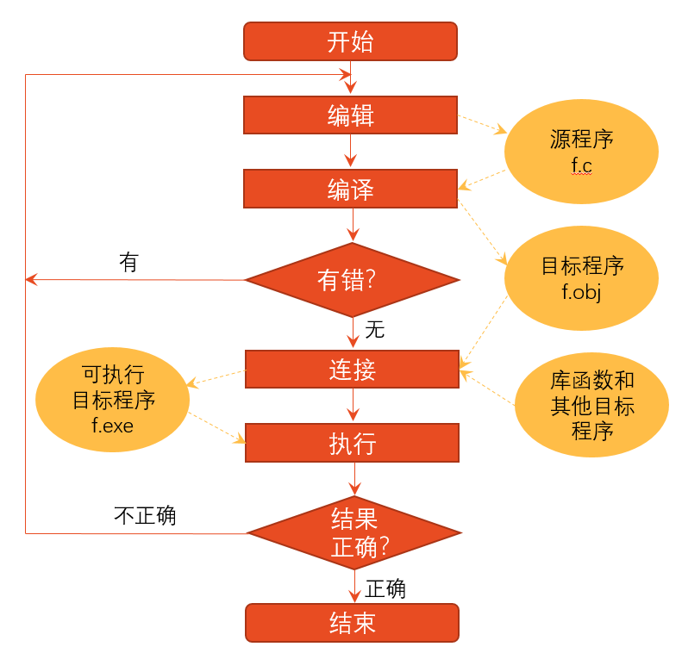
1.5 编译运行C程序

Slide 9
1.6 QT安装和运行
安装Qt和Qt Creator
确保你的系统上安装了Qt Creator和Qt开发库。
打开Qt Creator，创建新项目
选择“应用程序”->“控制台应用程序”，填写项目名称和路径。
编写C代码
在项目视图中，打开main.c文件，编写你的C代码。
配置项目
确保项目设置中的构建系统选择了“qmake”，并且Qt版本正确。
保存项目，构建和运行
点击Qt Creator顶部的“构建”按钮，或按Ctrl + B，运行程序使用Ctrl + R。

Slide 10
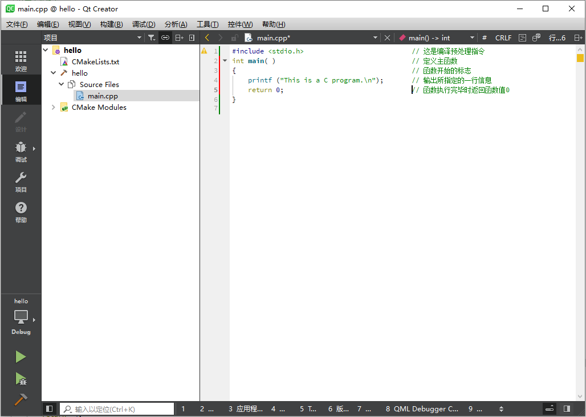
QT编译运行C程序

Slide 11
1.7 程序设计的任务
问题分析
设计算法
编写程序
对源程序进行编辑、编译和连接
运行程序分析结果
编写程序文档

Slide 12
1.8 课后练习
安装QT 12.9
请参照本章例题,编写一个C程序,输出以下信息:
**********************************
Very good!
**********************************

Slide 13
第2章 数据类型和变量
基本类型：
▪ 整数类型：int、short、long
▪ 浮点类型：float、double
▪ 字符类型：char
特殊类型：void
取值范围

Slide 14
取值范围
数据类型 | 位数 | 取值范围（有符号） | 取值范围（无符号）
short | 16 | -32,768 - 32,767 | 0~65535
int | 32 | ~2147483648~2147483647 | 0~4294967295
long(win) | 32 | ~2147483648~2147483647 | 0~4294967295
long(linux) | 64 | -9,223,372,036,854,775,808 ～ 9,223,372,036,854,775,807 | 0 ～ 18,446,744,073,709,551,615
float | 32
double | 64

Slide 15
C99 标准 - 取值范围
数据类型 | 位数 | 取值范围
int8_t | 8 | -128~127
uint8_t | 8 | 0~255
int16_t | 16 | -32768~32767
uint16_t | 16 | 0~65535
int32_t | 32 | -2147483648~2147483647
uint32_t | 32 | 0~4294967295
int64_t | 64 | -9,223,372,036,854,775,808 ~9,223,372,036,854,775,807
uint64_t | 64 | 0~18,446,744,073,709,551,615

Slide 16
变量声明与初始化
语法：数据类型 变量名 = 值
示例：
int age = 25;
float height = 175.5;
char grade = 'A';
常量
#define宏定义。
使用const关键字。

Slide 17
输入输出
输入：scanf。
输出：printf。
示例：
int age;
float height;
printf("Enter your age: ");
scanf("%d", &age);
printf("Enter your height : ");
scanf("%f", &height);
printf("Your age is: %d\n", age);
printf("Your height is: %.2f meters\n", height);

Slide 18
C99 标准
<stdint.h> 头文件
定义了一组具有固定大小的整数类型，确保它们在所有平台上都具有相同的大小。 这些类型可以保证跨平台开发时数据大小的一致性。
常见的类型包括：
int8_t：8 位有符号整数。
uint8_t：8 位无符号整数。
int16_t：16 位有符号整数。
uint16_t：16 位无符号整数。
int32_t：32 位有符号整数。
uint32_t：32 位无符号整数。
int64_t：64 位有符号整数。
uint64_t：64 位无符号整数。

Slide 19
sizeof
示例
#include <stdio.h>
#include <stdint.h>
int main() {
// linux - 8; win - 4
printf("sizeof(long): %zu bytes\n", sizeof(long));
int64_t myLong = 123456789012345;
// 输出类型大小 linux - 8; win - 8
printf("sizeof(int64_t): %zu bytes\n", sizeof(int64_t));
return 0;
}

Slide 20
整型常量表示形式
整型常量即整常数，在Ｃ语言中可用三种形式表示：
十进制 - 是一种将数值按10进制表示的方法。
二进制 - 是一种用0和1表示数值的方式
十六进制 - 是一种将数值按16进制表示的方法。十六进制包括0-9和A-F，用于表示 更大的数值。

Slide 21
整型二进制表示
二进制是一种用0和1表示数值的方式，在计算机中非常常见。
在C语言中，二进制数据可以使用常规的整数类型表示，但输出时需要进行格式化。
C语言本身不直接支持二进制输出，但可以通过位运算来操作二进制数据。
示例
int num = 42;
// 输出二进制形式
for (int i = sizeof(num) * 8 - 1; i >= 0; i--) {
printf("%d", (num >> i) & 1);
if (i % 8 == 0) printf(" "); // 每8位加空格分隔
}

Slide 22
整型十六进制表示
十六进制（Base 16）是一种将数值按16进制表示的方法。十六进制包括0-9和A-F，用于表示更大的数值。
十六进制通常用于程序中表示内存地址、颜色、或其他硬件相关的数值
示例
int num = 42;
// 输出十六进制
printf("十六进制: 0x%X\n", num); // %X 输出大写十六进制
printf("十六进制: 0x%x\n", num); // %x 输出小写十六进制

Slide 23
课后练习
编写一个程序，输入用户的年龄和身高，并输出。

Slide 24
第3章 运算符
算术运算符
关系运算符
逻辑运算符
赋值运算符与复合赋值
二进制操作

Slide 25
算术运算符
加减乘除模：+、-、*、/、%
示例
int a = 10, b = 3;
printf(“Sum: %d\n”, a + b); // 加
printf(“Difference: %d\n”, a - b); // 减
printf(“Product: %d\n”, a * b); // 乘
printf(“Quotient: %d\n”, a / b); // 除
printf(“Remainder: %d\n”, a % b); // 取模 - 返回两个整数相除的余数

Slide 26
关系运算符
==、!=、>、<、>=、<=
示例
int x = 5, y = 10;
printf("x == y: %d\n", x == y);
printf("x != y: %d\n", x != y);
printf("x > y: %d\n", x > y);
printf("x < y: %d\n", x < y);
printf("x >= y: %d\n", x >= y);
printf("x <= y: %d\n", x <= y);

Slide 27
逻辑运算符
&&（与）、||（或）、!（非）
示例
int a = 1, b = 0;
printf("a && b: %d\n", a && b); // 与：同时为真
printf("a || b: %d\n", a || b); // 或：至少一个为真
printf("!a: %d\n", !a); // 非：取反

Slide 28
赋值运算符与复合赋值
基本赋值：=。
复合赋值：+=、-=、*=、/=。
实例
int num = 5;
printf("Initial value: %d\n", num);
num += 3; // num = num + 3
printf("After += 3: %d\n", num);
num -= 2; // num = num - 2
printf("After -= 2: %d\n", num);
num *= 4; // num = num * 4
printf("After *= 4: %d\n", num);
num /= 2; // num = num / 2
printf("After /= 2: %d\n", num);

Slide 29
二进制操作
按位与（&），按位或（|），按位异或（^），按位取反（~）等位运算操作，通常用于二进制数据处理。
左移（<<）和右移（>>）可以帮助在二进制位之间移动数据。
实例
int a = 5; // 二进制 0101
int b = 3; // 二进制 0011
printf("a & b = %d\n", a & b); // 结果：1 (0001)
printf("a | b = %d\n", a | b); // 结果：7 (0111)
printf("a ^ b = %d\n", a ^ b); // 结果：6 (0110)
printf("~a = %d\n", ~a); // 结果：-6 (二进制补码)
printf("a << 1 = %d\n", a << 1); // 结果：10 (二进制 1010)
printf("a >> 1 = %d\n", a >> 1); // 结果：2 (二进制 0010)

Slide 30
课后练习
编写一个程序，计算两个数的和、差、积、商。

Slide 31
第4章 控制结构
条件语句
根据不同的条件决定程序的执行路径，常用于决策和分支。
if语句
if-else语句
switch语句
循环语句
用于重复执行某些操作，直到满足停止条件，常用于遍历或多次计算。
for循环
while循环
do-while循环
break与continue

Slide 32
条件 - if语句
基本语法
if (条件) {
// 执行语句
}
示例
int number = 10;
// 检查 number 是否大于 5
if (number > 5) {
std::cout << "The number is greater than 5." << std::endl;
}

Slide 33
条件 - if-else语句
示例
int age = 18;
if (age >= 18) {
printf("You are an adult.\n");
} else {
printf("You are a minor.\n");
}

Slide 34
条件 - switch语句
示例
int day = 3;
switch (day) {
case 1:
printf("Monday\n");
break;
case 2:
printf("Tuesday\n");
break;
default:
printf("Other day\n");
}

Slide 35
循环 - for循环
基本语法：
for (初始化; 条件; 更新) {
// 循环体
}
示例
for (int i = 0; i < 10; i++) {
printf("i = %d\n", i);
}

Slide 36
循环 - while循环
基本语法：
while (条件) {
// 循环体
}
示例
int i = 0;
while (i < 10) {
printf("i = %d\n", i);
i++;
}

Slide 37
循环 - do-while循环
基本语法
do {
// 循环体
} while (条件);
示例
int i = 0;
do {
printf("i = %d\n", i);
i++;
} while (i < 10);

Slide 38
循环 - break与continue
break：跳出循环。
continue：跳过当前循环

Slide 39
课后练习
编写一个程序，打印1到100之间的所有偶数

Slide 40
第5章 函数
函数的定义与调用
参数传递方式
值传递
引用传递
递归函数

Slide 41
为什么要用函数
使用函数可使程序清晰、精炼、简单、灵活。
函数就是功能。每一个函数用来实现一个特定的功能。函数名应反映其代表的功能。
在设计较大程序时，往往把它分为若干个程序模块，每一个模块包括一个或多个函数，每个函数实现一个特定的功能。
一个C程序可由一个主函数和若干个其他函数构成。由主函数调用其他函数，其他函数也可以互相调用。

Slide 42
函数的定义与调用
语法
返回类型 函数名(参数列表) {
// 函数体
}
示例
int add(int a, int b) {
return a + b;
}

Slide 43
参数传递方式
值传递：
在上面的例子中，add() 和 multiply() 函数是通过值传递（call by value）传递 实参的。即实参的值复制给了形参，函数内部的操作不会影响到外部的实参。
引用传递（通过指针）：
如果你希望函数修改传入的实参，可以通过指针传递实参，这种方式称为引用传递
（call by reference）

Slide 44
值传递
int add(int a, int b) {
return a + b;
}
int main() {
int sum = add(10, 20);
printf("Sum: %d\n", sum);
return 0;
}

Slide 45
引用传递（通过指针）
void swap(int *a, int *b) {
int temp = *a;
*a = *b;
*b = temp;
}
int main() {
int x = 5, y = 10;
// 调用函数并传递变量的地址
printf("交换前：x = %d, y = %d\n", x, y);
swap(&x, &y); // 传递变量的地址
// 输出交换后的值
printf("交换后：x = %d, y = %d\n", x, y);
return 0;
}

Slide 46
递归函数
递归是指一个函数在其定义中调用自身，通常用于解决那些可以分解成相似子问题的问题。递归问题通常具有一个基准条件，当达到基准条件时递归停止，避免无限循环。
示例 – 阶乘 – 3*2*1
int factorial(int n) {
if (n == 0) return 1;
return n * factorial(n - 1);
}

Slide 47
课后练习
编写函数 – 检查一个整数的第n位是否为1
int checkBit(int num, int n)
. 输入 : 一个整数 num 和一个位数 n。
. 输出 : 如果第 n 位是1，则返回为1，否则为0。

Slide 48
第6章 常用标准库函数
数学库函数
字符处理函数
时间与日期函数
随机数函数

Slide 49
数学库函数
示例
#include <stdio.h>
#include <math.h>
int main() {
double x = 16.0;
printf("Square root of %.2f: %.2f\n", x, sqrt(x));
printf("2 raised to the power of 3: %.2f\n", pow(2, 3));
printf("Sine of 90 degrees: %.2f\n", sin(M_PI / 2));
return 0;
}

Slide 50
字符处理函数
示例
#include <stdio.h>
#include <ctype.h>
int main() {
char c = 'a';
printf("Uppercase of '%c': %c\n", c, toupper(c));
char num = '5';
if (isdigit(num)) {
printf("'%c' is a digit.\n", num);
} else {
printf("'%c' is not a digit.\n", num);
}
return 0;
}

Slide 51
时间与日期函数
示例
#include <stdio.h>
#include <time.h>
int main() {
time_t now = time(NULL);
printf("Current time: %s", ctime(&now));
time_t start = time(NULL);
for (int i = 0; i < 100000000; i++); // Simple delay
time_t end = time(NULL);
printf("Time taken for loop: %.2f seconds\n", difftime(end, start));
return 0;
}

Slide 52
随机数函数
示例
#include <stdio.h>
#include <stdlib.h>
#include <time.h>
int main() {
srand(time(NULL)); // Seed the random number generator
for (int i = 0; i < 5; i++) {
printf("Random number %d: %d\n", i + 1, rand() % 100); // Random number between 0-99
}
return 0;
}

Slide 53
课后练习
编写一个程序，要求用户输入一个整数，使用 abs 函数计算其绝对值，并输出结果。

Slide 54
第7章 数组
一维数组
多维数组
数组与指针

Slide 55
一维数组
定义与初始化：
int arr[5] = {1, 2, 3, 4, 5};
遍历：
for (int i = 0; i < 5; i++) {
printf("arr[%d] = %d\n", i, arr[i]);
}

Slide 56
多维数组
定义：
int matrix[2][3] = {
{1, 2, 3},
{4, 5, 6}
};
遍历：
for (int i = 0; i < 2; i++) {
for (int j = 0; j < 3; j++) {
printf("matrix[%d][%d] = %d\n", i, j, matrix[i][j]);
}
}

Slide 57
数组与指针
数组名表示首地址。
示例：
int arr[3] = {10, 20, 30};
printf("First element: %d\n", *arr);

Slide 58
课后练习
编写一个程序，计算一个整数数组的平均值

Slide 59
第8章 字符串
字符串的定义
字符串输入输出
常见字符串函数

Slide 60
字符串的定义
使用字符数组：
char str[20] = "Hello";
使用字符串常量：
char *str = "Hello";
示例

Slide 61
字符串输入和输出
输入：gets
输出：puts
示例
char input[100]; // 用于存储用户输入
printf("请输入一些文字：\n");
gets(input);
printf("您输入的内容是：\n");
puts(input);

Slide 62
常见字符串函数
strlen：计算长度
strcpy：拷贝字符串
strcmp：比较字符串
示例
char str1[20] = "Hello";
char str2[20] = "World";
printf("Length: %lu\n", strlen(str1));
strcpy(str1, str2);
printf("After copy: %s\n", str1);
if (strcmp(str1, str2) == 0) {
printf("Strings are equal\n");
} else {
printf("Strings are not equal\n");
}

Slide 63
课后练习
编写一个程序，统计输入字符串中的字符个数

Slide 64
第9章 指针
指针是C语言中非常强大而且灵活的工具，掌握指针的使用可以让你更高效地进行内存管理、实现复杂的数据结构和算法等。
指针定义与初始化
指针与数组
指针和函数

Slide 65
指针定义与初始化
通过指针访问变量
指针可以通过解引用来访问其所指向的变量的值。指针和普通变量之间的关系是：
指针指向一个变量，解引用指针就能获取该变量的值。
定义
int *p;
示例
int a = 10;
int *p = &a;
printf("Value of a: %d\n", *p);

Slide 66
指针与数组
数组名实际上是一个常量指针，指向数组的第一个元素。因此，数组和指针在许多情况下可以互换。
示例
int arr[3] = {10, 20, 30};
int *p = arr;
for (int i = 0; i < 3; i++) {
printf("%d ", *(p + i));
}

Slide 67
指针和函数
函数指针在 C++ 中允许你存储函数的地址，并通过指针调用函数。这样，你可以在程序运行时动态选择要调用的函数。
函数指针的定义
返回类型 (*指针变量名)(参数类型1, 参数类型2, ...);
返回类型 是函数的返回值类型。
指针变量名 是你要定义的指针变量的名称。
参数类型1, 参数类型2, ... 是函数的参数类型列表。
示例
// 定义函数指针，指向返回类型为 int、参数为 (int, int) 的函数
int (*funcPtr)(int, int);

Slide 68
示例 – 假设你有一个函数，它接受两个整数参数并返回一个整数结果
// 定义一个简单的加法函数
int add(int a, int b) {
return a + b;
}
int main() {
// 定义函数指针，指向返回类型为 int、参数为 (int, int) 的函数
int (*funcPtr)(int, int);
// 将函数地址赋给指针
funcPtr = add;
// 通过函数指针调用函数
int result = funcPtr(10, 20);
cout << "The result of the addition is: " << result << endl;
return 0;
}

Slide 69
示例 – 函数指针作为参数 – 回调
void message() {
printf("over!");
}
// 定义一个接受函数指针的函数
void performOperation(void (*callback)()) {
Sleep(2000); // 休眠2秒（2000毫秒），模拟耗时操作
callback();
}
int main() {
//
performOperation(message);
return 0;
}

Slide 70
课后练习
编写一个程序，使用指针遍历数组并求和

Slide 71
第10章 栈和堆
栈：适用于临时存储数据、递归调用等。
堆：适用于需要在函数外部访问的数据、动态数组或结构体等。
动态内存管理

Slide 72
栈与堆的对比
栈：
自动分配和释放
存储局部变量和函数调用
空间有限
堆：
手动分配和释放
用于动态内存管理
空间较大，但需要谨慎管理

Slide 73
栈 (Stack)
定义：栈是一种后进先出（LIFO，Last In, First Out）的数据结构。它用于存储局部变量、函数调用等数据。
分配方式：栈的内存由编译器自动管理，内存分配和释放的速度较快。
生命周期：栈中的变量在函数调用时创建，在函数返回时销毁。
栈溢出：栈的空间是有限的，当使用过多的栈内存（如深度递归）时，会导致栈溢出（stack overflow）。
示例
void function() {
int a = 10; // 局部变量存储在栈上
}

Slide 74
堆 (Heap)
定义：堆是一种由程序员手动管理的内存区域，用于动态分配内存。
分配方式：堆的内存通过malloc、calloc等函数申请，通过free释放。
生命周期：堆中分配的内存直到程序员手动释放，或者程序结束时才会被操作系统回收。
内存泄漏：如果忘记释放堆内存，可能会导致内存泄漏。
示例
void function() {
int *ptr = malloc(sizeof(int)); // 动态分配内存
*ptr = 10;
free(ptr); // 释放内存
}

Slide 75
动态内存管理 - malloc
malloc
malloc 函数用于分配指定大小的内存块，并返回一个指向这块内存的指针。如果
分配失败，malloc 会返回 NULL
语法
void *malloc(size_t size);
size：请求分配的内存大小，以字节为单位。
返回：返回指向分配内存块的指针，如果分配失败则返回 NULL。

Slide 76
动态内存管理 - free
free
free 用于释放之前通过 malloc 分配的内存块。释放内存后，指针不再有效，因
此最好将指针设为 NULL
语法
void free(void *ptr);
ptr：指向已分配内存块的指针。

Slide 77
课后练习
编写一个程序，根据学生人数n录入分数。然后计算平均值。

Slide 78
第11 结构体
结构体简介
结构体（struct）是 C 语言中一种聚合数据类型，它允许将不同类型的数据组合在 一起，形成一个新的数据类型。结构体用于表示一个
对象，能够将多个相关联的信 息存储在一个变量中。
定义结构体
struct StructName {
DataType member1;
DataType member2;
// ...
};
示例
struct Person {
char name[50];
int age;
float height;
};

Slide 79
结构体变量的声明与初始化
定义
struct Person person1 = {"Alice", 25, 5.6};
访问结构体成员
struct Person {
char name[50];
int age;
float height;
};
int main() {
struct Person person1 = {"Alice", 25, 5.6};
printf("Name: %s\n", person1.name);
printf("Age: %d\n", person1.age);
printf("Height: %.2f\n", person1.height);
return 0;
}

Slide 80
结构体指针
结构体可以作为函数的参数传递。可以通过值传递（传递结构体的副本）或者通过指针传递（传递结构体的地址）来实现
示例
struct Person {
char name[50];
int age;
float height;
};
void printPerson(struct Person *p) {
printf("Name: %s\n", p->name);
printf("Age: %d\n", p->age);
printf("Height: %.2f\n", p->height);
}
int main() {
struct Person person1 = {"Alice", 25, 5.6};
printPerson(&person1);
return 0;
}

Slide 81
结构体数组
结构体数组用于存储多个结构体实例
示例
struct Person {
char name[50];
int age;
float height;
};
int main() {
struct Person people[3] = {
{"Alice", 25, 5.6},
{"Bob", 30, 5.8},
{"Charlie", 22, 5.7}
};
for (int i = 0; i < 3; i++) {
printf("Name: %s, Age: %d, Height: %.2f\n", people[i].name, people[i].age, people[i].height);
}
return 0;
}

Slide 82
课后练习
编写一个程序，定义一个结构体表示学生信息，并输入输出n个学生的信息。

Slide 83
第12章 文件操作
在C语言中，文件操作是通过文件指针和一组标准库函数来完成的。文件指针是指向文件的指针，通过它可以访问文件中的内容。常见的文件操作函数包括：
fopen()：打开文件
fclose()：关闭文件
fread()：读取文件内容
fwrite()：写入文件内容
fseek()：移动文件指针
ftell()：获取文件指针的位置
feof()：判断文件是否结束

Slide 84
打开文件 - fopen()
fopen()函数用于打开一个文件，并返回一个文件指针
定义
FILE *fopen(const char *filename, const char *mode);
filename：要打开的文件名
mode：文件打开模式（例如读取、写入等）
"r"：以只读方式打开文件，文件必须存在
"w"：以只写方式打开文件，文件不存在则创建文件，文件存在则清空文件内容
"a"：以追加方式打开文件，文件不存在则创建文件
"rb"：以二进制方式打开文件进行读取
"wb"：以二进制方式打开文件进行写入

Slide 85
打开文件 - fopen()
示例
#include <stdio.h>
int main() {
FILE *file = fopen("example.txt", "w"); // 以写入模式打开文件
if (file == NULL) {
printf("文件打开失败!\n");
return 1;
}
fprintf(file, "Hello, file operations in C!\n"); // 写入内容到文件
fclose(file); // 关闭文件
return 0;
}

Slide 86
关闭文件 - fclose()
在操作完文件之后，应该通过fclose()关闭文件
定义
int fclose(FILE *stream);
示例
FILE *file = fopen("example.txt", "w");
// ... 进行文件操作
fclose(file); // 关闭文件

Slide 87
读取文件内容 - fread()
fread()函数用于从文件中读取数据
定义
size_t fread(void *ptr, size_t size, size_t count, FILE *stream);
ptr：指向存储读取内容的缓冲区
size：每个元素的大小
count：要读取的元素个数
stream：文件指针

Slide 88
读取文件内容 - fread()
示例
int main() {
FILE *file = fopen("example.txt", "r");
if (file == NULL) {
printf("文件打开失败!\n");
return 1;
}
char buffer[100];
size_t bytesRead = fread(buffer, sizeof(char), sizeof(buffer) - 1, file);
buffer[bytesRead] = '\0'; // 确保字符串终止
printf("读取的内容: %s\n", buffer);
fclose(file); // 关闭文件
return 0;
}

Slide 89
写入文件内容 - fprintf
写入格式化的文本数据
示例
int main() {
FILE *file = fopen("output.txt", "w");
if (file == NULL) {
printf("无法打开文件\n");
return 1;
}
int num = 42;
fprintf(file, "The number is: %d\n", num);
fclose(file);
return 0;
}

Slide 90
写入文件内容 - fwrite()
fwrite()函数用于向文件写入数据
定义
size_t fwrite(const void *ptr, size_t size, size_t count, FILE *stream);
ptr：指向要写入文件的数据
size：每个元素的大小
count：要写入的元素个数
stream：文件指针

Slide 91
写入文件内容 - fwrite()
示例
int main() {
FILE *file = fopen("example.txt", "w");
if (file == NULL) {
printf("文件打开失败!\n");
return 1;
}
const char *text = "This is an example of writing to a file.";
fwrite(text, sizeof(char), strlen(text), file); // 写入数据到文件
fclose(file); // 关闭文件
return 0;
}

Slide 92
移动文件指针 - fseek() 和 ftell()
ftell()函数用于返回文件指针的位置
fseek()函数用于设置文件指针的位置
int fseek(FILE *stream, long offset, int whence);
stream：文件指针
offset：偏移量
whence：起始位置，可以是：
SEEK_SET：文件开头
SEEK_CUR：当前指针位置
SEEK_END：文件末尾
ftell()函数用于返回文件指针的位置
long ftell(FILE *stream);

Slide 93
移动文件指针 - fseek() 和 ftell()
示例
int main() {
FILE *file = fopen("example.txt", "r");
if (file == NULL) {
printf("文件打开失败!\n");
return 1;
}
char ch;
while ((ch = fgetc(file)) != EOF) {
putchar(ch); // 打印文件内容
}
if (feof(file)) {
printf("\nup to end of file.\n");
}
fclose(file); // 关闭文件
return 0;
}

Slide 94
其他常用函数
fgetc()：从文件中读取一个字符
fputc()：向文件中写入一个字符
fprintf()：将格式化输出写入文件
fscanf()：从文件中读取格式化输入

Slide 95
课后练习
文件追加操作
编写一个程序，将用户输入的字符串写入文件，并从文件中读取显示

Slide 96
综合练习
编写一个学生管理系统
输入学生信息：使用结构体存储学生信息 – 姓名,年龄,分数(数组[3]),平均分。
计算平均分：根据每个学生的成绩计算平均分。
保存信息到文件：将学生信息保存到文件
karl 17 90.00 90.00 100.00 93.33
alice 18 90.00 98.00 97.00 95.00

